Slide 1

钓鱼APP实现
G09小组：郑鸿棣、徐余浩、陈瑜安

Slide 2
目录
一.引言
二.钓鱼游戏设计说明
三.项目计划展示
四.界面原型展示
五.代码展示
六.软件测试

Slide 3
一.引言
1.1编写目的
为那些想体验一下钓鱼或者偶尔钓一下鱼的人，提供一款游戏来缓解念想。
1.2项目背景
钓鱼，作为一种悠闲自得的运动项目，在现在快节奏的生活下，便变成了难以实现的奢望。因此，我们希望为那些想体验一下钓鱼或者偶尔钓一下鱼的人，提供一款3D仿真钓鱼游戏，让他们在移动设备上体验钓鱼的乐趣。

Slide 4
二.钓鱼游戏设计说明
2.1程序清单
你做的一个完整的工程之后，所有你编写的程序代码全部列写出来，包括主函数，调用函数，子函数等。
2.2小组代码规范
1.明确方法功能，精确（而不是近似）地实现方法设计。如果一个功能将在多处实现，即使只有两行代码，也应该编写方法实现。
说明：虽然为仅用一两行就可完成的功能去编方法好象没有必要，但用方法可使功能明确化，增加程序可读性，亦可方便维护、测试。

Slide 5
2.应明确规定对接口方法参数的合法性检查应由方法的调用者负责还是由接口方法本身负责，缺省是由方法调用者负责。
说明：
对于模块间接口方法的参数的合法性检查这一问题，往往有两个极端现象，即：要么是调用者和被调用者对参数均不作合法性检查，结果就遗漏了合法性检查这一必要的处理过程，造成问题隐患；要么就是调用者和被调用者均对参数进行合法性检查，这种情况虽不会造成问题，但产生了冗余代码，降低了效率。

Slide 6
3.明确类的功能，精确（而不是近似）地实现类的设计。一个类仅实现一组相近的功能。说明：划分类的时候，应该尽量把逻辑处理、数据和显示分离，实现类功能的单一性。
示例：
数据类不能包含数据处理的逻辑。通信类不能包含显示处理的逻辑。
4.所有的数据类必须重载toString() 方法，返回该类有意义的内容。说明：父类如果实现了比较合理的toString() ， 子类可以继承不必再重写。
5.数据库操作、IO操作等需要使用结束close()的对象必须在try -catch-finally 的finally中close()。

Slide 7
6.异常捕获后，如果不对该异常进行处理，则应该记录日志（针对后台）。
说明：若有特殊原因必须用注释加以说明。
7.自己抛出的异常必须要填写详细的描述信息。
说明：便于问题定位。
8. 在程序中使用异常处理还是使用错误返回码处理，根据是否有利于程序结构来确定，并且异常和错误码不应该混合使用，推荐使用异常。说明：一个系统或者模块应该统一规划异常类型和返回码的含义。但是不能用异常来做一般流程处理的方式，不要过多地使用异常，异常的处理效率比条件分支低，而且异常的跳转流程难以预测。

Slide 8
9.避免使用不易理解的数字，用有意义的标识来替代。涉及物理状态或者含有物理意义的常量，不应直接使用数字，必须用有意义的静态变量来代替。
10.数组声明的时候使用 int[] index ，而不要使用 int index[] 。
11.异常捕获尽量不要直接 catch (Exception ex) ，应该把异常细分处理。
12.不要使用难懂的技巧性很高的语句，除非很有必要时。说明：高技巧语句不等于高效率的程序，实际上程序的效率关键在于算法。

Slide 9
2.3储存分配
对于钓到的鱼的质量以及使用的渔具和鱼饵储存在用户的手机上，若有排行榜功能，我们则会建立一个服务器和数据库，使得数据储存在上面。
2.4注释设计
地图：用unity3d的terrain组件，点击paint texture按钮，给“白模”的地形系统绘制特定的地形贴图纹理，再通过抬高地形，往里面注入水体，来达到制作成河流、海水、湖泊等地形。最后用trees按钮，添加一些树木以及花草在上面。用碰撞体来创建一个“空气墙”，不让用户走出我们设定的范围。
人物：导入characeters角色包，选择第一人称，把主摄像机当作角色的眼睛。
鱼竿、鱼饵、鱼类：在网上搜索各自的包，将他们导入，再自己建模来补充一些
钓鱼功能：用手机的平衡模拟器模拟甩杆，用点击来控制力度使其在最佳范围内。
UI界面：创建UGUI界面。再用canvas创建画布，用eventsystem（事件管理）、panel（整体移动）、text（文字）、image（图像）、button（按钮，使其动起来）控件完善

Slide 10
2.5成员分工
成员 | 角色 | 具体在程序内设计的东西以及其他工作
徐余浩 | 项目经理、程序员、文档维护员 | 背包，鱼类百科，装备。领导项目团队、执行和管理团队、负责app程序的交付工作。负责app程序设计并撰写app程序设计报告。
郑鸿棣 | 主程序员、文档维护员、配置管理员 | 出现杆，甩杆，长按，钓鱼功能。负责制定配置管理计划，针对项目进行配置库的规划；搭建配置管理环境，建立和维护配置库，保证配置库稳定运行。参与文档编写。
陈瑜安 | 程序员、文档维护员 | 场景转换，界面设计。整理需求分析并撰写需求分析报告、维护并及时修改和发布已更新技术文档。参与app程序设计开发，对界面美工负主要责任。

Slide 11
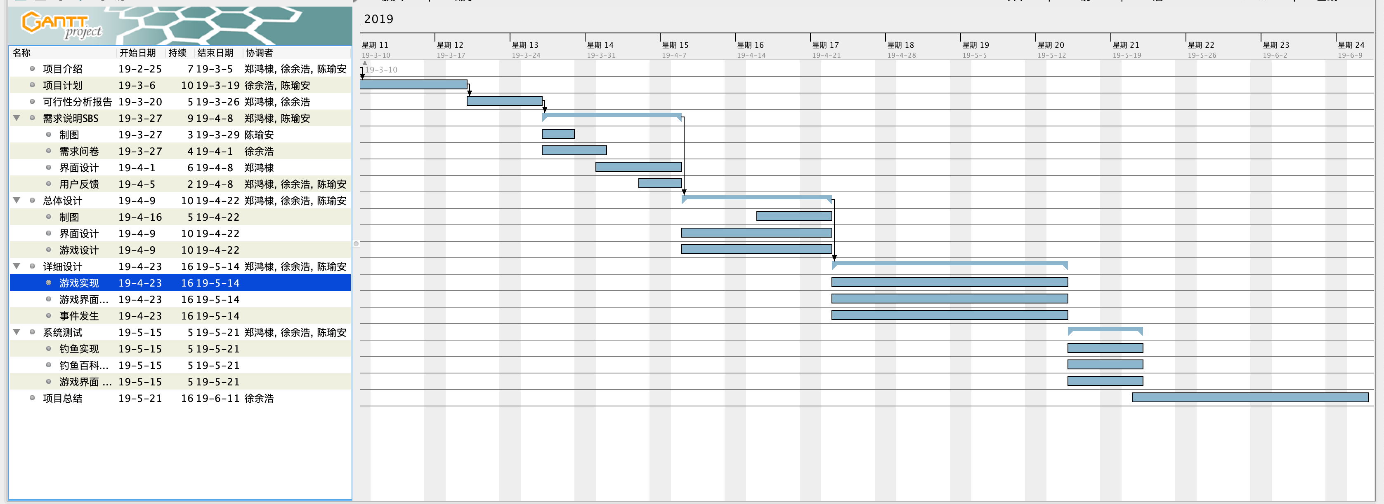
三．项目计划展示

Slide 12
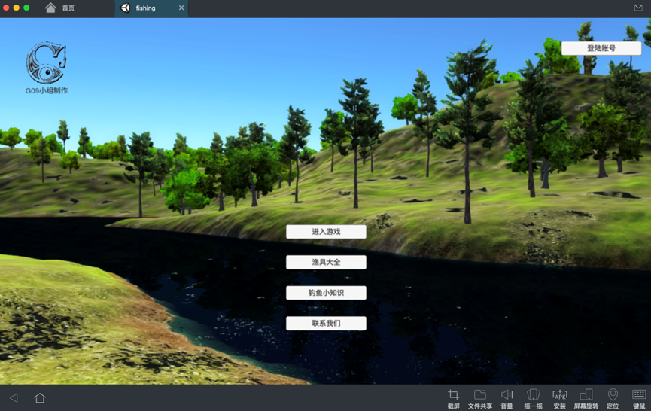
四.实现展示
初始界面

Slide 13
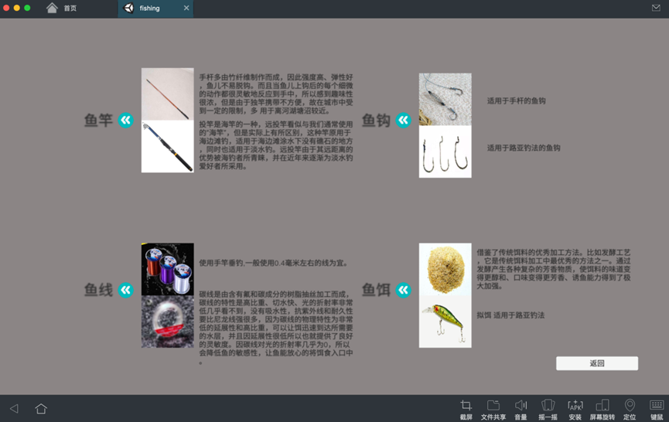
购买渔具

Slide 14
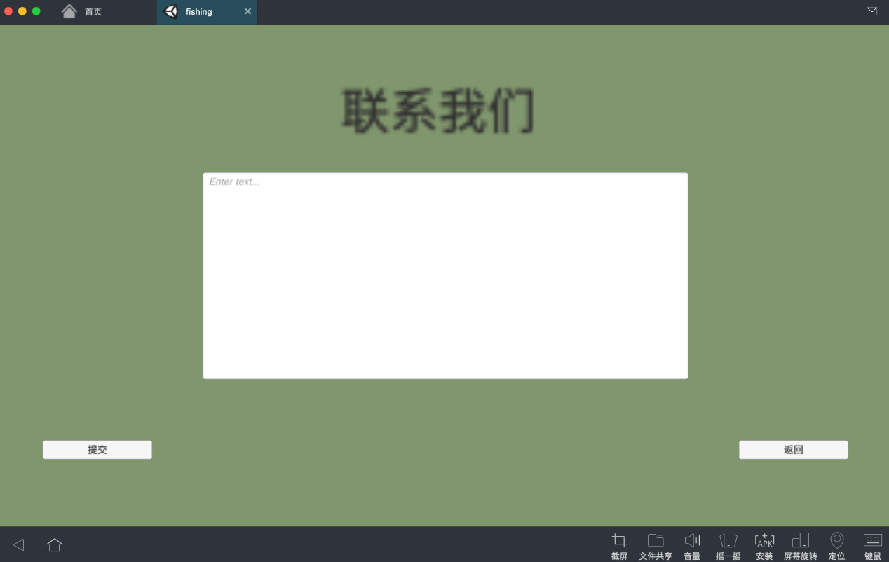
反馈

Slide 15
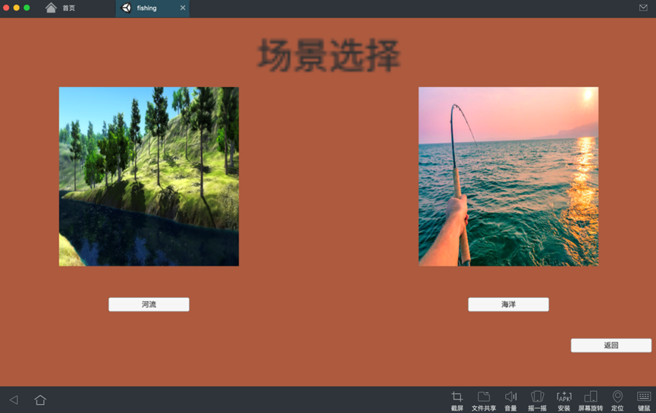
钓鱼场所（初始/进阶）

Slide 16
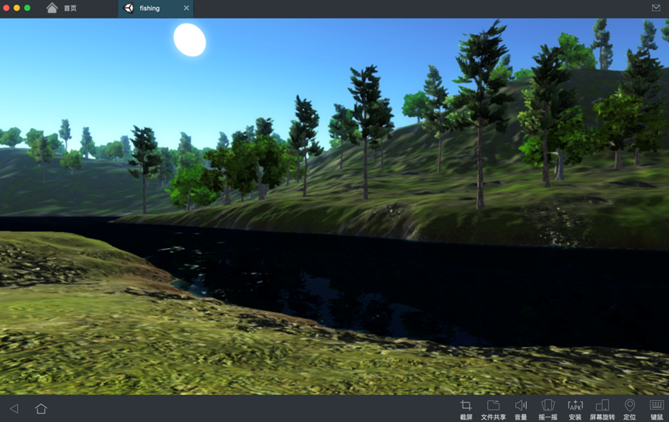

Slide 17
五、代码展示
using System.Collections; using System.Collections.Generic; using UnityEngine; using UnityEngine.UI; public class 转跳主界面 : MonoBehaviour { public Button mButton; // Use this for initialization void Start () { //Gets ButtonMount Button btnMount = mButton.GetComponent<Button>(); //add a listener to ButtonMount, executing TaskOnClick() when click ButtonMount btnMount.onClick.AddListener(TaskOnClick); } void TaskOnClick() { //Loading Scene1 UnityEngine.SceneManagement.SceneManager.LoadScene(0); } }

Slide 18
public class 渔具按钮 : MonoBehaviour { //public GameObject Gmenue; public GameObject btnObj ; public GameObject caidan; public Sprite expan; public Sprite back; Button btn; bool isshow=false ; // Use this for initialization void Start () { caidan.SetActive (isshow); btn = btnObj.GetComponent<Button>(); btn.onClick.AddListener(delegate () { isshow=!isshow; caidan.SetActive (isshow); if (isshow) { btn.GetComponent<Image>().sprite=expan ; } else { btn.GetComponent<Image>().sprite=back; } } ); } // Update is called once per frame void Update () { } }

Slide 19
public class 出现杆 : MonoBehaviour { public GameObject btnObj ; public GameObject caidan1; public GameObject caidan2; public GameObject yugan; public Sprite expan; public Sprite back; Button btn; bool isshow=false ; // Use this for initialization void Start () { caidan1.SetActive (isshow); caidan2.SetActive (isshow); yugan.SetActive (isshow); btn = btnObj.GetComponent<Button>(); btn.onClick.AddListener(delegate () { isshow=!isshow; caidan1.SetActive (isshow); caidan2.SetActive (isshow); yugan.SetActive(isshow); if (isshow) { btn.GetComponent<Image>().sprite=expan ; } else { btn.GetComponent<Image>().sprite=back; } } ); } }

Slide 20
public class 甩杆 : MonoBehaviour { public GameObject btnObj; public GameObject yugan; public GameObject yu1; public GameObject yuwenzi1; public GameObject yu2; public GameObject yuwenzi2; public GameObject shibai; public Sprite expan; public Sprite back; Button btn; bool isshow=false ; // Use this for initialization void Start () { btn = btnObj.GetComponent<Button>(); btn.onClick.AddListener(delegate () { yu1.SetActive (false); yu2.SetActive (false); yuwenzi1.SetActive (false); yuwenzi2.SetActive (false); shibai.SetActive (false); isshow=!isshow; if (isshow) { btn.GetComponent<Image>().sprite=expan ; yugan.transform.localEulerAngles = new Vector3 (65.0f, 0.0f, 0.0f); yugan.transform.localPosition = new Vector3(3.0f,0.0f,-1f); } else { btn.GetComponent<Image>().sprite=back; } } ); } }

Slide 21
public class 收杆 : MonoBehaviour { public GameObject btnObj; public GameObject yugan; public GameObject yu1; public GameObject yuwenzi1; public GameObject yu2; public GameObject yuwenzi2; public GameObject shibai; public Sprite expan; public Sprite back; Button btn; bool isshow=false ; // Use this for initialization void Start () { yu1.SetActive (isshow); yu2.SetActive (isshow); yuwenzi1.SetActive (isshow); yuwenzi2.SetActive (isshow); shibai.SetActive (isshow); btn = btnObj.GetComponent<Button>(); btn.onClick.AddListener(delegate () { isshow=!isshow; if (isshow) { int pr = UnityEngine.Random.Range(0, 101); if(pr<5){ shibai.SetActive (isshow); } else if(pr<30){ yu2.SetActive (isshow); yuwenzi2.SetActive (isshow); } else{ yu1.SetActive (isshow); yuwenzi1.SetActive (isshow); } btn.GetComponent<Image>().sprite=expan ; yugan.transform.localEulerAngles = new Vector3 (0.0f, 0.0f, 0.0f); yugan.transform.localPosition = new Vector3(3.3f,0.0f,5f); } else { btn.GetComponent<Image>().sprite=back; } } ); } }

Slide 22
public class EasyJoystick : MonoBehaviour, IPointerDownHandler, IDragHandler, IPointerUpHandler { public RectTransform stick; public float returnRate = 15.0F; public float dragRadius = 65.0f; public AlphaControll colorAlpha; public event Action<EasyJoystick, Vector2> OnStartJoystickMovement; public event Action<EasyJoystick, Vector2> OnJoystickMovement; public event Action<EasyJoystick> OnEndJoystickMovement; private bool _returnHandle, pressed, isEnabled = true; private RectTransform _canvas; private Vector3 globalStickPos; private Vector2 stickOffset; private CanvasGroup canvasGroup; Vector2 Coordinates { get { if (stick.anchoredPosition.magnitude < dragRadius) return stick.anchoredPosition / dragRadius; return stick.anchoredPosition.normalized; } } void IPointerDownHandler.OnPointerDown(PointerEventData eventData) { pressed = true; _returnHandle = false; stickOffset = GetJoystickOffset(eventData); stick.anchoredPosition = stickOffset; if (OnStartJoystickMovement != null) OnStartJoystickMovement(this, Coordinates); }

Slide 23
void IDragHandler.OnDrag(PointerEventData eventData) { stickOffset = GetJoystickOffset(eventData); stick.anchoredPosition = stickOffset; if (OnJoystickMovement != null) OnJoystickMovement(this, Coordinates); }
void IPointerUpHandler.OnPointerUp(PointerEventData eventData) { pressed = false; _returnHandle = true; if (OnEndJoystickMovement != null) OnEndJoystickMovement(this); } private Vector2 GetJoystickOffset(PointerEventData eventData) { if (RectTransformUtility.ScreenPointToWorldPointInRectangle(_canvas, eventData.position, eventData.pressEventCamera, out globalStickPos)) stick.position = globalStickPos; var handleOffset = stick.anchoredPosition; if (handleOffset.magnitude > dragRadius) { handleOffset = handleOffset.normalized * dragRadius; stick.anchoredPosition = handleOffset; } return handleOffset; } private void Start() { canvasGroup = GetComponent ("CanvasGroup") as CanvasGroup; _returnHandle = true; var touchZone = GetComponent("RectTransform") as RectTransform; touchZone.pivot = Vector2.one * 0.5F; stick.transform.SetParent(transform); var curTransform = transform; do { if (curTransform.GetComponent<Canvas>() != null) { _canvas = curTransform.GetComponent("RectTransform") as RectTransform;; break; } curTransform = transform.parent; } while (curTransform != null); }

Slide 24
private void FixedUpdate(){ if (_returnHandle) if (stick.anchoredPosition.magnitude > Mathf.Epsilon) stick.anchoredPosition -= new Vector2(stick.anchoredPosition.x * returnRate, stick.anchoredPosition.y * returnRate) * Time.deltaTime; else _returnHandle = false; switch(isEnabled) { case true: canvasGroup.alpha = pressed ? colorAlpha.pressedAlpha : colorAlpha.idleAlpha; canvasGroup.interactable = canvasGroup.blocksRaycasts = true; break; case false: canvasGroup.alpha = 0; canvasGroup.interactable = canvasGroup.blocksRaycasts = false; break; } } public Vector3 MoveInput() { return new Vector3 (Coordinates.x, 0, Coordinates.y); } public void Rotate(Transform transformToRotate, float speed) { if(Coordinates != Vector2.zero) transformToRotate.rotation = Quaternion.Slerp (transformToRotate.rotation, Quaternion.LookRotation (new Vector3 (Coordinates.x, 0, Coordinates.y)), speed * Time.deltaTime); } public bool IsPressed() { return pressed; } public void Enable(bool enable) { isEnabled = enable; } }

Slide 25
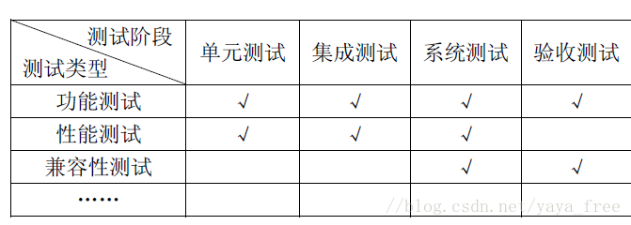
六、软件测试

Slide 26
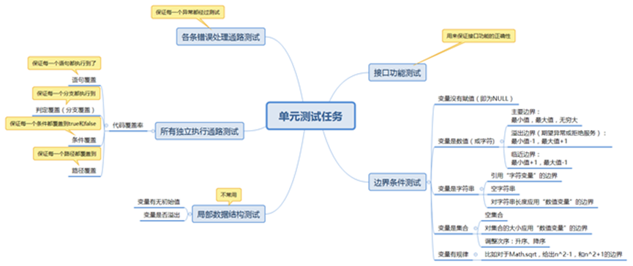
6.1单元测试用例

Slide 27
测试模块：注册
标识符：1
测试项：用户在注册账号时分别输入：不存在且符合格式的用户名、存在的用户名、不存在但不符合格式的用户名、符合格式的密码、不符合格式的密码、两次输入不一致的密码
测试环境：Windows10
前置条件：APP相关数据库等其他运行环境正常
操作步骤： 1.点击用户注册界面开始进行注册 2.输入相关信息完成注册
输入数据 | 期望输出 | 实际结果
不存在且符合各式的用户名 | 提示：该账号可用 | 提示：该账号可用
存在的用户名 | 提示：该账号已存在 | 提示：该账号已存在
不存在但不符合格式的用户名 | 提示：账号长度应在5-13位！ | 提示：账号长度应在5-13位！
符合格式的密码 | 提示：该密码可用 | 提示：该密码可用
不符合格式的密码 | 提示：密码长度应在5-13位！ | 提示：密码长度应在5-13位！
两次输入不一致的密码 | 提示：两次密码应该一致！ | 提示：两次密码应该一致！

Slide 28
测试模块：登录
标识符：2
测试项：用户在登录时分别输入：注册过且正确的账号密码、注册过但不正确的账号密码、空输入账号、空输入密码
测试环境：Android8.0
前置条件：APP相关数据库等其他运行环境正常 账号已完成相关注册
操作步骤： 1.点击APP进入登录界面 2.输入相关信息完成登录
输入数据 | 期望输出 | 实际结果
注册过且正确的账号密码 | 提示：登录成功！ | 提示：登录成功！
注册过但不正确的账号密码 | 提示：账号或密码错误! | 提示：账号或密码错误
空输入账号 | 提示：账号密码不能为空！ | 提示：账号密码不能为空！
空输入密码 | 提示：账号密码不能为空！ | 提示：账号密码不能为空！

Slide 29
6.2集成测试
1.先对主控制模块进行测试，将存根程序代替所有直接附属与主控制模块的模块。
2.每次用一个实际模块代换一个存根程序。
3.在结合进一个模块的同时进行测试
4.在不断进行回归测试
5.重复以上步骤。
未发现各模块借口间存在的问题

Slide 30
6.3确认测试
时间：2018.5.25
地点：寝室604
人员：陈云
测试结果：在三位开发人员的“指导下”，该同学对钓鱼APP的已开发功能用了一遍，同时仔细审核了一下自己原先的需求定义。认为该App与自己理想需求存在一定的差异。有如下差异：1、界面设计不够理想 2、玩法比较简单 3、仍然存在部分功能模块问题
在操作方面，该同学认为还算比较简单，难度不大。
本软件已交付给陈云初步使用，他对基本功能的实现表示认同，但也提出了一些建议，比如进一步的细化钓鱼的具体玩法，带来更好的游戏体验。这些功能有待进一步的完善与开发。

Slide 31
6.4白盒测试
一：安装、卸载测试
1、直接安装：启动和功能点
可以
2、覆盖安装：新版本是否能继承老版本用户数据（比如用户资料、收藏、浏览历史等）
因为还没有新版本，此项待测
3、卸载安装：是否能正常卸载，卸载成功后是否可以正常安装使用
可以
二：升级测试
1、升级覆盖安装
2、下载后手动覆盖安装
3、跨版本升级、升级后可以正常使用。
未升级，此阶段待测

Slide 32
三：功能测试
1、功能点
可以正常观看鱼类百科，进行钓鱼等功能。
四：各种网络状态下进行的测试
还未开启云服务，暂时不需要网络，即任何情况都可使用
五： 中断性测试
如突然来电、短信弹出、闹钟、QQ聊天信息、微信、低电量等是app能否正常使用
可以

Slide 33
参考资料
1 刘国柱. Unity3D/2D 游戏开发从0到1. 北京：电子工艺出版社，2018
2 张海藩，牟永敏. 软件工程导论. 北京：清华大学出版社，2013
3 金玺曾. Unity 3D/2D 手机游戏开发. 北京：清华大学出版社，2013
4 Unity3D模型共享网 URL： http://www.aigei.com/unity3d/model/animal

Slide 34
组员分工
郑鸿棣：钓鱼功能实现，游戏的一些细节功能 9.3分
徐余浩：钓鱼百科，背包设计，word制作 9.2分
陈瑜安：游戏界面制作，场景跳转，PPT制作 9.1分

Slide 35
感谢观看 q&a

